Slide 1



TRƯỜNG TIỂU HỌC SỐ 1 PHƯỚC HIỆP
Môn Toán lớp 3D
BÀI 40: LUYỆN TẬP CHUNG (T₁)
GVTH: LÊ QUÍ KIỀU

Slide 2
Thứ Tư ngày 20 tháng 12 năm 2023
TOÁN
Bài 40: LUYỆN TẬP CHUNG (T1)
1
Đặt tính rồi tính.
122 x 4
327 x 3
715 : 5
645 : 3
122
327
715 5
645 3
x
x
2
1
1
4
3
0
4
2
1
5
4
3
1
5
1
5
488
981
0
0

Slide 3
Thứ Tư ngày 20 tháng 12 năm 2023
TOÁN
Bài 40: LUYỆN TẬP CHUNG (T1)
2
Số ?
a)
Số đã cho | 12 | 15 | 18
Giảm 3 lần | 4 | ? | ?
Gấp 4 lần | 48 | ? | ?
5
6
60
72
b)
Số lớn | 36 | 40 | 45
Số bé | 9 | 8 | 5
Số lớn gấp mấy lần số bé? | 4 | ? | ?
5
9

Slide 4
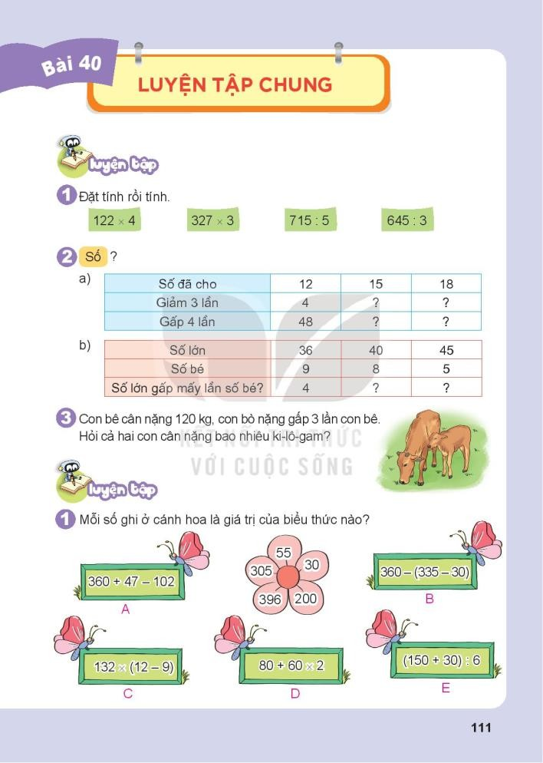
Thứ Tư ngày 20 tháng 12 năm 2023
TOÁN
Bài 40: LUYỆN TẬP CHUNG (T1)
3
Con bê cân nặng 120 kg, con bò cân nặng gấp 3 lần con bê. Hỏi cả hai con cân nặng bao nhiêu ki – lô – gam?
Tóm tắt
120 kg
Bài giải:
Cân nặng của con bò là:
120 x 3 = 360 (kg)
Cân nặng của cả hai con là :
120 + 360 = 480 (kg)
Đáp số: 480 kg
Con bê:
? kg
Con bò:

Slide 5

XIN CHÂN THÀNH CẢM ƠN
QUÝ THẦY CÔ GIÁO VÀ CÁC EM
Notes:
5

